Slide 1
S.O.L.I.D
Dependency Injection Principle

Slide 2
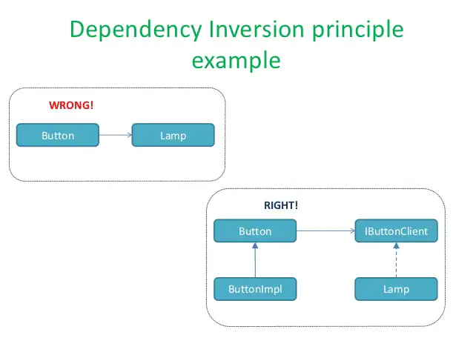
Dependency Injection Prensibi Nedir.

Slide 3
Dependency injection prensibi bir sınıfın/nesnenin bağımlılıklardan kurtulmasını amaçlayan ve o nesneyi olabildiğince bağımsızlaştıran bir programlama tekniği/prensibidir.
Dependency Injection uygulayarak; bir sınıfının bağımlı olduğu nesneden bağımsız hareket edebilmesini sağlayabilir ve kod üzerinde olası geliştirmelere karşın değişiklik yapma ihtiyacını ortadan kaldırabiliriz.
Dependency Injection uygulamanın avantajları nelerdir ?

Slide 4
Bağımlılık oluşturacak nesneleri direkt olarak kullanmak yerine, bu nesneleri dışardan verilmesiyle sistem içerisindeki bağımlılığı minimize etmek amaçlanır. Böylece bağımlılık bulunan sınıf üzerindeki değişikliklerden korunmuş oluruz.
Unit testlerin yazımını kolaylaştırırken doğruluğunu da artırır. Yazılım geliştirmedeki en önemli konulardan biri de yazılım içerisinde bulunan componentlerin “loosely coupled” (gevşek bağlı) olmasıdır. Dependency Injection’da bunu sağlayabilen önemli tekniklerden birisidir. Böylece bağımsızlığı sağlanan sınıflar tek başına test edilebilir.

Slide 5
ir Car sınıfı, DieselEngine sınıfının bazı fonksiyonlarını kullanıyorsa, o zaman Car sınıfının DieselEngine sınıfına bağımlıdır. Çoğu OOP programlama dilinde, diğer sınıflara ait nesneleri/metotları kullanabiliriz. Örneğin Java’da diğer sınıflara ait nesneleri kullanabilmemiz için ilk olarak kullanacağımız sınıfı oluşturmamız gerekir. Car sınıfı DieselEngine sınıfının bir instance’ını oluşturmalıdır.
public class Car { DieselEngine engine; public void drive() { String engineStart = engine.start(); } }

Slide 6
public class DieselEngine { public String start() { return "DieselEngine started "; } }
Car’ın DieselEngine’e bir bağımlılığı olduğunu görebiliriz. Car, DieselEngine sınıfı üzerindeki bir metodu çağırmaktadır. Bu durum bağımlılığa neden olmaktadır.
Bütün bu sorunları dependency injection ile çözebiliyoruz.
İlk olarak, sınıfların işlevlerini ve metotlarını tanımlamak için interfaceler kullanmalıyız. Car sınıfının da, DieselEngine gibi alt dalları olabileceğini unutmamalıyız. Bu nedenle hem Car sınıfını bir interface haline getiriyoruz hem de DieselEngine yerine daha genel bir kullanım için Engine interface’i haline getiriyoruz.

Slide 7
public interface Car { void drive(); } public interface Engine { String start(); }
Böylece DieselEngine sınıfını Engine’in bir implementasyonu olarak kullanabiliriz. Engine interface’ini oluşturmamız başka Engine implementasyonlarını kullanabilmemizi sağlayacaktır.
public class DieselEngine implements Engine { @Override public String start() { return "Diesel Engine started."; } }

Slide 8
Ardından, ElectricEngine ve GasolineEngine gibi farklı Engine uygulamalarına sahip olabiliriz
public class ElectricEngine implements Engine { @Override public String start() { return "Electric Engine started."; } } public class GasolineEngine implements Engine { @Override public String start() { return "Gasoline Engine started."; } }

Slide 9
Ve Car interface’ini kullanan bir AutoCar implementasyonu yazabiliriz. Bu sınıf somut bir sınıf yerine (DieselEngine yerine) Engine gibi soyut bir sınıfı kullanacaktır — asıl kullanılmak istenen Engine yine kullanılabilir, bu uygulama constructor üzerinden sağlanabilir. Engine sınıfı constructor injection yoluyla AutoCar sınıfa “enjekte edilir”:
public class AutoCar implements Car { Engine engine; public AutoCar(Engine engine) { this.engine = engine; } @Override public void drive() { String engineStart = engine.start(); } }

Slide 10
AutoCar sınıfı artık herhangi bir Engine implementasyonuna bağımlı değildir. Doğrudan AutoCar’da bağımlı sınıfı oluşturmak yerine, dependency injection uyguladığımız için container veya framework artık bu sınıfı oluşturmaktan ve constructor aracılığıyla onu AutoCar sınıfına enjekte etmekten sorumludur.
Engine engine = new ElectricEngine(); Car car = new AutoCar(engine); car.drive();
Dependency Injection’ı uygulamak SOLID prensipleri gibi her zaman göz önünde bulundurulması ve uygulanması gereken ana tekniklerden biridir.

Slide 11
Kaynaklar
https://gokhana.medium.com/dependency-injection-nedir-nas%C4%B1l-uygulan%C4%B1r-kod-%C3%B6rne%C4%9Fiyle-44f4b0d576e4

